Slide 1







深入开展学习贯彻
习近平新时代中国特色社会主义思想主题教育
北京科技大学党委组织部、党校
2023年4月

Slide 2
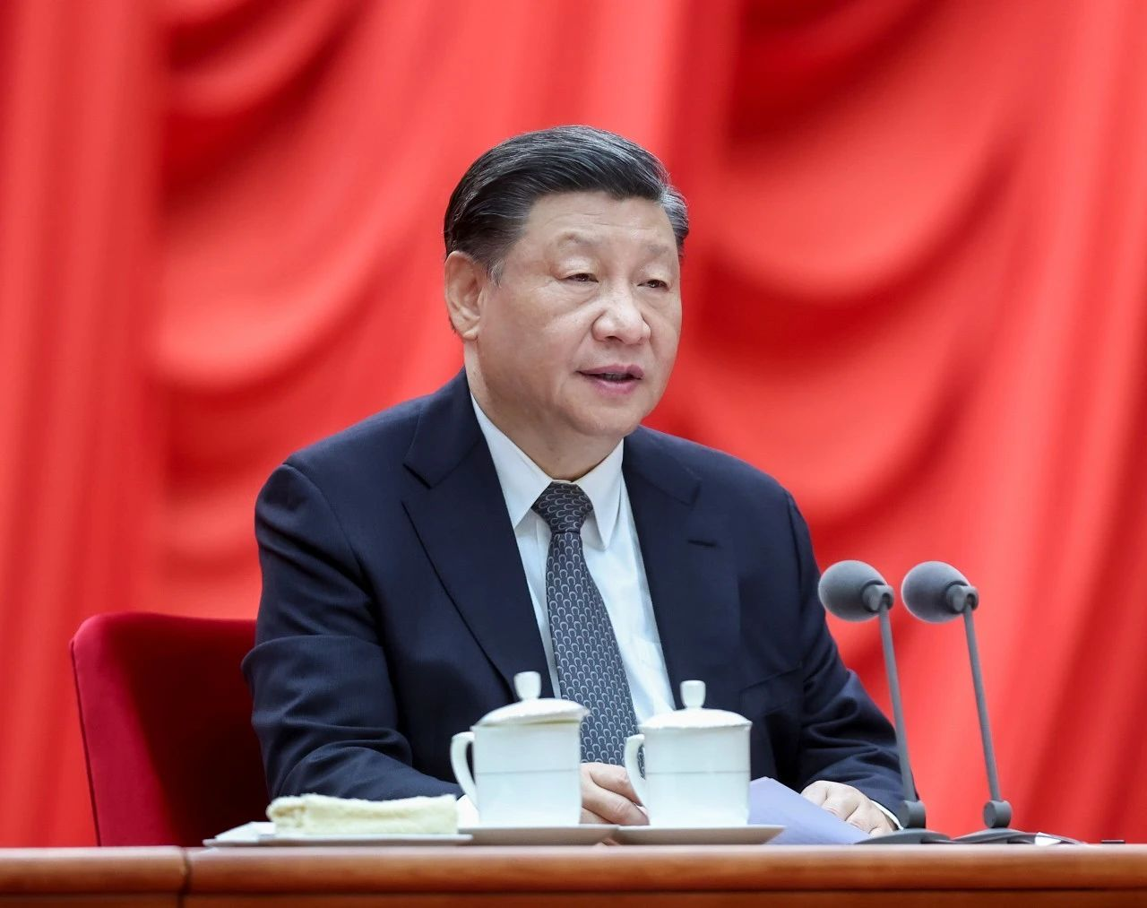


学习贯彻习近平新时代中国特色社会主义思想主题教育工作会议
学习贯彻习近平新时代中国特色社会主义思想主题教育工作会议3日在北京召开。中共中央总书记、国家主席、中央军委主席习近平出席会议并发表重要讲话。他强调，强国建设、民族复兴的宏伟目标令人鼓舞、催人奋进，我们这一代共产党人使命光荣、责任重大。我们要以这次主题教育为契机，加强党的创新理论武装，不断提高全党马克思主义水平，不断提高党的执政能力和领导水平，为奋进新征程凝心聚力，踔厉奋发、勇毅前行，为全面建设社会主义现代化国家、全面推进中华民族伟大复兴而团结奋斗。

Slide 3
学习贯彻习近平新时代中国特色社会主义思想主题教育工作会议
以县处级以上领导干部为重点在全党深入开展学习贯彻新时代中国特色社会主义思想主题教育，是贯彻落实党的二十大精神的重大举措，对于统一全党思想、解决党内存在的突出问题、始终保持党同人民群众血肉联系、推动党和国家事业发展，具有重要意义
要在推动学习贯彻新时代中国特色社会主义思想走深走实上下功夫，教育引导党员、干部从思想上正本清源、固本培元，不断提高政治判断力、政治领悟力、政治执行力，增强“四个意识”、坚定“四个自信”、做到“两个维护”，始终在思想上政治上行动上同党中央保持高度一致，做到心往一处想、劲往一处使，共同把党锻造成一块攻无不克、战无不胜的坚硬钢铁。
要教育引导广大党员、干部学思想、见行动，树立正确的权力观、政绩观、事业观，增强责任感和使命感，不断提高推动高质量发展本领、服务群众本领、防范化解风险本领，加强斗争精神和斗争本领养成，提振锐意进取、担当有为的精气神。
要教育引导各级党组织和广大党员、干部突出问题导向，查不足、找差距、明方向，接受政治体检，打扫政治灰尘，纠正行为偏差，解决思想不纯、组织不纯方面存在的突出问题，不断增强党的自我净化、自我完善、自我革新、自我提高能力，使我们党始终充满蓬勃生机和旺盛活力，始终成为中国特色社会主义事业的坚强领导核心。

Slide 4
学习贯彻习近平新时代中国特色社会主义思想主题教育工作会议
要牢牢把握“学思想、强党性、重实践、建新功”的总要求
1
2
4
要全面学习领会新时代中国特色社会主义思想，全面系统掌握这一思想的基本观点、科学体系，把握好这一思想的世界观、方法论，坚持好、运用好贯穿其中的立场观点方法，不断增进对党的创新理论的政治认同、思想认同、理论认同、情感认同，真正把马克思主义看家本领学到手，自觉用新时代中国特色社会主义思想指导各项工作
要自觉用新时代中国特色社会主义思想改造主观世界，深刻领会这一思想关于坚定理想信念、提升思想境界、加强党性锻炼等一系列要求，始终保持共产党人的政治本色
要从新时代中国特色社会主义思想中汲取奋发进取的智慧和力量，熟练掌握其中蕴含的领导方法、思想方法、工作方法，不断提高履职尽责的能力和水平，凝心聚力促发展，驰而不息抓落实，立足岗位作贡献，努力创造经得起历史和人民检验的实绩
3
要自觉践行新时代中国特色社会主义思想，用以改造客观世界、推动事业发展，用以观察时代、把握时代、引领时代，积极识变应变求变，解决经济社会发展和党的建设中存在的各种矛盾问题，防范化解重大风险，推动中国式现代化取得新进展新突破

Slide 5
学习贯彻习近平新时代中国特色社会主义思想主题教育工作会议
主题教育的根本任务
坚持学思用贯通、知信行统一，把新时代中国特色社会主义思想转化为坚定理想、锤炼党性和指导实践、推动工作的强大力量，使全党始终保持统一的思想、坚定的意志、协调的行动、强大的战斗力，努力在以学铸魂、以学增智、以学正风、以学促干方面取得实实在在的成效。

Slide 6
学习贯彻习近平新时代中国特色社会主义思想主题教育工作会议
主题教育的目标任务
要凝心铸魂筑牢根本，教育引导广大党员、干部经受思想淬炼、精神洗礼，坚定对马克思主义的信仰、对中国特色社会主义的信念、对实现中华民族伟大复兴中国梦的信心，弘扬伟大建党精神，务必不忘初心、牢记使命，务必谦虚谨慎、艰苦奋斗，务必敢于斗争、善于斗争，筑牢信仰之基、补足精神之钙、把稳思想之舵。
要锤炼品格强化忠诚，教育引导广大党员、干部锤炼政治品格，以党的旗帜为旗帜、以党的意志为意志、以党的使命为使命，始终忠诚于党、忠诚于人民、忠诚于马克思主义，真心爱党、时刻忧党、坚定护党、全力兴党。
要实干担当促进发展，教育引导广大党员、干部胸怀“国之大者”，紧紧围绕新时代新征程党的中心任务，真抓实干、务求实效，聚焦问题、知难而进，以时时放心不下的责任感、积极担当作为的精气神为党和人民履好职、尽好责，以新气象新作为推动高质量发展取得新成效，依靠顽强斗争打开事业发展新天地。
要践行宗旨为民造福，教育引导广大党员、干部牢固树立以人民为中心的发展思想，坚持一切为了人民、一切依靠人民，自觉问计于民、问需于民，始终同人民同呼吸、共命运、心连心，着力解决人民群众急难愁盼问题，把惠民生、暖民心、顺民意的工作做到群众心坎上，增强人民群众获得感、幸福感、安全感。
要廉洁奉公树立新风，教育引导广大党员、干部增强纪律意识、规矩意识，持续纠治“四风”，把纠治形式主义、官僚主义摆在更加突出的位置，做到公正用权、依法用权、为民用权、廉洁用权，推动形成清清爽爽的同志关系、规规矩矩的上下级关系、亲清统一的新型政商关系，当好良好政治生态和社会风气的引领者、营造者、维护者。

Slide 7

学习贯彻习近平新时代中国特色社会主义思想主题教育工作会议
党风廉政建设直接影响着党的执政基础
习近平总书记强调，这次主题教育不划阶段、不分环节，要把理论学习、调查研究、推动发展、检视整改贯通起来，有机融合、一体推进。
坚持读原著学原文悟原理，坚持多思多想、学深悟透，全面学习领会新时代中国特色社会主义思想的科学体系、精髓要义、实践要求，做到整体把握、融会贯通。按照党中央关于在全党大兴调查研究的工作方案，组织广大党员、干部特别是各级领导干部扑下身子、沉到一线，深入农村、社区、企业、医院、学校、“两新”组织等基层单位，把脉问诊、解剖麻雀，进行问题梳理、难题排查，运用党的创新理论研究新情况、解决新问题。
紧紧围绕高质量发展这个全面建设社会主义现代化国家的首要任务，以强化理论学习指导发展实践，以深化调查研究推动解决发展难题，把学习和调研落实到完成党的二十大部署的各项任务中去，以推动高质量发展的新成效检验主题教育成果。
坚持边学习、边对照、边检视、边整改，把问题整改贯穿主题教育始终，让人民群众切实感受到解决问题的实际成效。
中央和国家机关要在主题教育中抓好机关和系统内干部队伍教育整顿。

Slide 8
学习贯彻习近平新时代中国特色社会主义思想主题教育工作会议
这次主题教育是一件事关全局的大事，时间紧、任务重、要求高
各级党委（党组）要扛起主体责任，把主题教育谋划好、组织好、落实好
党委（党组）主要负责同志要切实履行第一责任人职责，亲自谋划、靠前指挥、督促指导
中央派出指导组，对主题教育开展情况进行督促指导
省区市党委和行业系统主管部门党组（党委）派出巡回指导组，加强对所属地区、部门和单位的督促指导
各地区各部门各单位要坚持围绕中心、服务大局，把开展主题教育同贯彻落实党中央各项决策部署结合起来，同推动本地区本部门本单位的中心工作结合起来，做到两手抓、两促进，推动党员、干部将焕发出来的学习、工作热情转化为攻坚克难、干事创业的强大动力

Slide 9

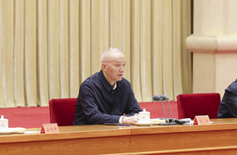
学习贯彻习近平新时代中国特色社会主义思想主题教育工作会议
蔡奇在总结讲话中表示
☆
习近平总书记的重要讲话从新时代新征程党和国家事业发展全局的战略高度，深刻阐述开展主题教育的重大意义和目标要求，对主题教育各项工作作出全面部署，为全党开展主题教育提供了根本遵循，是一篇马克思主义纲领性文献。全党同志要认真学习领会，不折不扣抓好贯彻落实。要全面加强理论武装，坚持不懈用习近平新时代中国特色社会主义思想凝心铸魂，教育引导广大党员、干部更加深刻领悟“两个确立”的决定性意义，增强“四个意识”、坚定“四个自信”、做到“两个维护”。要大兴调查研究之风，运用党的创新理论研究新情况、解决新问题、总结新经验。要把问题整改贯穿主题教育始终，奔着问题去、带着问题学、对着问题改。要扑下身子真抓实干，推动高质量发展取得新成效。要走好新时代党的群众路线，坚持开门搞教育，解决群众急难愁盼问题，着力让群众得实惠。要压实压紧领导责任，加强督促指导，圆满完成主题教育各项任务。

Slide 10

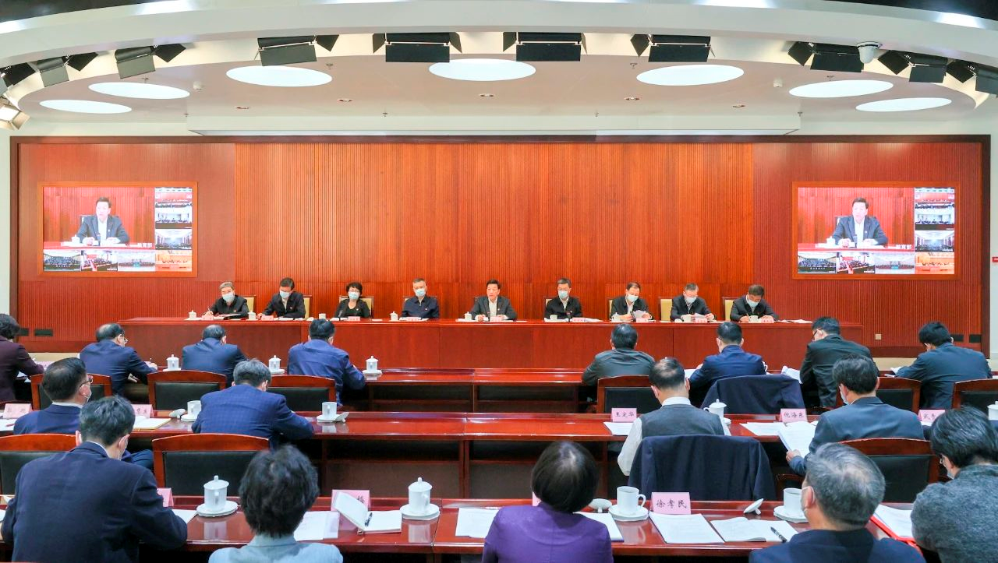
学习贯彻习近平新时代中国特色社会主义思想主题教育动员部署会
4月7日，教育部召开学习贯彻习近平新时代中国特色社会主义思想主题教育动员部署会，对直属机关和非中管直属高校开展主题教育进行动员部署。教育部党组书记、部长、部主题教育领导小组组长怀进鹏作动员讲话。主题教育中央第二十三指导组组长胡文容出席会议并讲话，介绍中央指导组职责任务，对教育部落实主题教育各项任务作出指导、提出要求。教育部党组成员、副部长、部主题教育领导小组副组长孙尧主持会议。教育部党组成员、副部长、部主题教育领导小组副组长翁铁慧宣读教育部主题教育领导小组组成人员名单及办公室设置。

Slide 11
习贯彻习近平新时代中国特色社会主义思想主题教育动员部署会
怀进鹏指出
1
要深入学习领会习近平总书记在学习贯彻习近平新时代中国特色社会主义思想主题教育工作会议上的重要讲话精神，深刻认识开展主题教育对推动全党深刻领悟“两个确立”的决定性意义、坚决做到“两个维护”的重大意义，深刻认识开展主题教育是贯彻落实党的二十大精神的重大举措、是加快建设教育强国的迫切需要、是推进新时代党的建设新的伟大工程的重大部署，切实把思想和行动统一到习近平总书记重要讲话精神和党中央决策部署上来，以高度的政治自觉、饱满的政治热情、严肃的政治态度，积极投身主题教育，确保取得实效。

Slide 12
习贯彻习近平新时代中国特色社会主义思想主题教育动员部署会
怀进鹏强调
2
要牢牢把握“学思想、强党性、重实践、建新功”的总要求，紧紧锚定主题教育的目标任务，以学铸魂、以学增智、以学正风、以学促干，坚持目标导向和问题导向相统一，做到凝心铸魂筑牢根本、锤炼品格强化忠诚、实干担当促进发展、践行宗旨为民造福、廉洁奉公树立新风，着力解决理论学习、政治素质、能力本领、担当作为、工作作风、廉洁自律方面的突出问题。要根据党中央的统一部署，结合自身实际，突出围绕中心、服务大局，突出以上率下、以点带面，突出机关带动、系统联动，加强党的创新理论武装，把党的政治建设摆在首位，加快推进教育高质量发展，坚持以人民为中心发展教育，驰而不息推进教育系统全面从严治党，确保党中央要求全面准确落实到位。

Slide 13
习贯彻习近平新时代中国特色社会主义思想主题教育动员部署会
怀进鹏要求
3
要严格落实主题教育工作安排，把理论学习、调查研究、推动发展、检视整改等贯通起来，有机融合、一体推进。要学思践悟抓好理论学习，奔着问题开展调查研究，全力以赴推动发展，对标对表检视整改，抓牢抓实建章立制，加强组织领导，务求工作实效，加强宣传引导，推动主题教育有力有序开展、持续走深走实。非中管直属高校要强化示范引领作用，在不折不扣完成各项规定动作上当标杆，在彰显教育特色、体现教育贡献上作表率。

Slide 14
《北京科技大学深入开展学习贯彻习近平新时代中国特色社会主义思想主题教育实施方案》
根据《中共中央关于在全党深入开展学习贯彻习近平新时代中国特色社会主义思想主题教育的意见》（中发〔 2023〕 6 号）、学习贯彻习近平新时代中国特色社会主义思想主题教育工作会议精神和《中共教育部党组关于教育部直属高校深入开展学习贯彻习近平新时代中国特色社会主义思想主题教育的指导意见》（教党〔 2023〕 23 号）、教育部主题教育领导小组《教育部直属高校开展学习贯彻习近平新时代中国特色社会主义思想主题教育的工作方案》（〔 2023〕 4 号）、教育部学习贯彻习近平新时代中国特色社会主义思想主题教育动员部署会精神，结合学校实际，现就全校深入开展学习贯彻习近平新时代中国特色社会主义思想主题教育，制定如下实施方案

Slide 15

深刻认识重大意义
习近平新时代中国特色社会主义思想是当代中国马克思主义、二十一世纪马克思主义，是中华文化和中国精神的时代精华，是党和人民实践经验和集体智慧的结晶，是中国特色社会主义理论体系的重要组成部分，是全党全国人民为实现中华民族伟大复兴而奋斗的行动指南，必须长期坚持并不断发展。
开展学习贯彻习近平新时代中国特色社会主义思想主题教育，对于推动全党更加深刻领悟“两个确立”的决定性意义，更加自觉增强“四个意识”、坚定“四个自信”、做到“两个维护”，始终在思想上政治上行动上同以习近平同志为核心的党中央保持高度一致，具有十分重大的意义。
开展主题教育， 对于高校更加深入贯彻落实习近平总书记关于教育的重要论述、加快建设教育强国、办好人民满意的教育，服务“国之大者”、培养担当民族复兴大任的时代新人，具有十分重大的意义。
开展主题教育，对于加强党对学校的全面领导，把党的政治优势、思想优势、组织优势、密切联系群众优势转化为办学治校优势，推动教育、科技、人才深度融合，推动高质量内涵式发展，加快建设中国特色、世界一流大学，具有十分重大的意义。

Slide 16
准确把握目标要求
牢牢把握总要求
开展主题教育，总要求是“学思想、强党性、重实践、建新功”。
学思想。全面学习领会习近平新时代中国特色社会主义思想，全面系统掌握这一重要思想的基本观点、科学体系，把握好这一重要思想的世界观、方法论，坚持好、运用好贯穿其中的立场观点方法，不断增进对党的创新理论的政治认同、思想认同、理论认同、情感认同，真正把马克思主义看家本领学到手，自觉用习近平新时代中国特色社会主义思想指导各项工作。
强党性。自觉用习近平新时代中国特色社会主义思想改造主观世界，深刻领会这一重要思想关于坚定理想信念、提升思想境界、加强党性锻炼等一系列要求，始终保持共产党人的政治本色。
重实践。自觉践行习近平新时代中国特色社会主义思想，用以改造客观世界、推动事业发展，用以观察时代、把握时代、引领时代，积极识变应变求变，解决各种矛盾问题，防范化解重大风险，推动中国式现代化取得新进展新突破。
建新功。从习近平新时代中国特色社会主义思想中汲取奋发进取的智慧和力量，熟练掌握其中蕴含的领导方法、思想方法、工作方法，不断提高履职尽责的能力和水平，凝心聚力促发展，驰而不息抓落实，立足岗位做贡献。

Slide 17
准确把握目标要求
紧紧锚定目标任务
根本任务是坚持学思用贯通、知信行统一，把习近平新时代中国特色社会主义思想转化为坚定理想、锤炼党性和指导实践、推动工作的强大力量，使全党始终保持统一的思想、坚定的意志、协调的行动、强大的战斗力，努力在以学铸魂、以学增智、以学正风、以学促干方面取得实实在在的成效。
凝心铸魂筑牢根本。全面、系统、深入学习习近平新时代中国特色社会主义思想，把习近平总书记关于教育的重要论述和给我校师生两封重要回信精神贯通起来学习，完整准确掌握这一重要思想的主要内容，深刻理解其中的道理学理哲理，紧扣“培养什么人、怎样培养人、为谁培养人”的根本问题，推动学校党员领导干部在深学细照笃行中坚定“钢铁强国、科技兴邦”初心使命，不断提高理论素养、坚定理想信念、 升华觉悟境界、增强能力本领。深入推动习近平新时代中国特色社会主义思想和党的二十大精神进教材、进课堂、进头脑，教育引导广大教师传承发扬“严谨治学、甘为人梯”精神，青年学生争做听党话、跟党走、有理想、有本领、具有为国奉献钢筋铁骨的高素质人才。
锤炼品格强化忠诚。深刻领悟“两个确立”的决定性意义，增强忠诚核心、拥戴核心、维护核心、捍卫核心的政治自觉、思想自觉、行动自觉，不断提高政治判断力、政治领悟力、政治执行力，时刻忠诚于党、忠诚于人民、忠诚于马克思主义，真心爱党、时刻忧党、坚定护党、全力兴党。 把贯彻落实习近平总书记重要指示批示精神和党的二十大决策部署作为第一优先级事项，推动在学校落地生根、形成实效。不断健全学校党的领导组织体系、制度体系和工作机制，确保学校始终成为坚持党的领导的坚强阵地。

Slide 18
准确把握目标要求
紧紧锚定目标任务
实干担当促进发展。突出实践导向，真抓实干、务求实效，牢固树立正确的权力观、政绩观、事业观，增强推动学校事业高质量发展本领、服务师生群众本领、防范化解风险本领，敢于斗争、善于斗争，聚焦问题、知难而进，以“时时放心不下”的责任感、积极担当作为的精气神为党的教育事业履好职、尽好责。围绕中央教育工作领导小组关于实施“时代新人铸魂工程”部署和教育部党组确定的“9+9”项目行动有关重点任务，把人心和力量凝聚到加快建设高质量教育体系和教育强国的行动上来，全面提高学校人才自主培养质量，立足特色优势学科，加强有组织科研，集智聚力解决行业“卡脖子”重大问题，以更多标志性成果服务解决国家重大战略需求，有力支撑实现高水平科技自立自强，以新气象新作为推动建设世界一流大学取得新成效。
践行宗旨为民造福。坚持人民至上，一切为了人民、一切依靠人民，始终同人民同呼吸、共命运、心连心，把为师生办实事作为重要内容，以师生满意不满意作为根本评判标准，深化“接诉即办”改革，落实“一线规则”，深入基层、心入基层，切切实实到基层一线倾听师生所想所急所盼，掌握真实的情况，紧紧抓住师生最关心最直接最现实的问题，找到解决问题的思路和办法，把惠民生、暖民心、顺民意的工作做到师生心坎上，不断增强师生的获得感、幸福感、安全感，努力办好人民满意的教育。
廉洁奉公树立新风。坚持以党性立身做事，增强纪律意识、规矩意识，践行“三严三实”， 严格落实中央八项规定及其实施细则精神，持续纠正“四风”，把纠治形式主义、官僚主义摆在更加突出位置，坚决反对特权思想和特权现象，深化以案为鉴、以案促改，强化党风廉政建设和师德师风建设， 当好良好政治生态和校园风气的引领者、营造者、维护者，树立求真务实、团结奋斗的时代新风，共同维护学校良好政治生态。

Slide 19
准确把握目标要求
着力解决突出问题
开展主题教育，坚持目标导向和问题导向相统一，着力查找和解决 6 个方面问题。
理论学习方面，主要是学风不纯不正，学习不走心不深入不系统，用党的创新理论指导实践、解决问题存在差距和不足。
政治素质方面，主要是政治判断力、政治领悟力、政治执行力不够强，信仰信念淡化，贯彻落实党中央决策部署和习近平总书记重要指示批示精神有令不行、有禁不止，做选择、搞变通、打折扣、不到位。
能力本领方面，主要是新发展理念树得不牢，推动高质量发展、做好群众工作、应对风险挑战的本领不够强，缺乏及时发现和解决自身存在问题的意识和能力。
担当作为方面， 主要是干事创业精气神不足，缺乏担责意识， 缺乏斗争精神，遇事明哲保身，“躺平”不作为，不敢动真碰硬，不敢攻坚克难，存在思维惯性和路径依赖，瞻前顾后、畏首畏尾，上推下卸、推拖躲绕，奉行利己主义。
工作作风方面，主要是宗旨意识和群众感情淡漠，脱离群众、脱离实际，调查研究不经常、不深入，对迅速变化的客观实际和群众冷暖了解不深、感知不真，落实党中央决策部署简单化、“一刀切”，照抄照搬、上下一般粗，报喜不报忧，弄虚作假、搞花架子，搞形式主义、官僚主义，存在特权思想和特权行为。
廉洁自律方面，主要是纪法意识淡薄，对党规党纪不上心、不了解、不掌握，运用法治思维和法治方式开展工作的意识不强，顶风违纪现象仍有发生，利用权力和影响力谋私贪腐，存在损害师生群众利益的腐败问题等。

Slide 20
主题教育工作安排
按照中央和教育部党组的统一部署，主题教育以处级以上领导班子和领导干部为重点，处级以上领导干部之外的党员以党支部为单位进行。从 2023 年 4 月开始， 2023 年 8 月基本结束，不划阶段、不分环节，把理论学习、调查研究、推动发展、检视整改等贯通起来，有机融合、一体推进。
处级以上领导班子和领导干部主题教育工作安排
——理论学习
01
全面深入学习贯彻习近平新时代中国特色社会主义思想，大力弘扬马克思主义学风，坚持全面系统、及时跟进，坚持多思多想、学深悟透，坚持知行合一、学以致用，坚持联系实际、立足岗位，做到知其言更知其意、知其然更知其所以然，夯实坚定拥护“两个确定”、坚决做到“两个维护”的思想根基。

Slide 21
主题教育工作安排
处级以上领导班子和领导干部主题教育工作安排
——理论学习
01
原原本本学。 坚持读原著学原文悟原理，党员领导干部要认真研读党的二十大报告、党章、《习近平著作选读》《习近平新时代中国特色社会主义思想专题摘编》《习近平新时代中国特色社会主义思想学习纲要》《论党的自我革命》《习近平新时代中国特色社会主义思想的世界观和方法论专题摘编》《习近平关于调查研究论述摘编》等中央指定材料， 深入学习习近平总书记关于教育的重要论述特别是习近平总书记关于高等教育改革发展稳定一系列重要指示批示、考察高校重要讲话、给师生重要致信回信等，贯通学习习近平总书记给我校师生两封重要回信精神和习近平同志从政以来始终重视高校工作、关心师生成长的生动事例，跟进学习习近平总书记最新重要讲话和文章，认真学习中国式现代化理论。

Slide 22
主题教育工作安排
处级以上领导班子和领导干部主题教育工作安排
——理论学习
01
集中研讨学。 组织举办读书班，在充分自学的基础上，校院两级领导班子利用一周左右时间，以理论学习中心组等形式分专题组织集中研讨交流， 强化深读精读、细悟细研、自检自省。结合专题安排，适时邀请相关专家进行“导学”辅导，为领导干部开展“辩学”研讨做好理论政策解读，释疑解惑、开拓思维。
专题一：以习近平新时代中国特色社会主义思想凝心铸魂，
推动理论武装持续走深走实
重点是深刻领悟开展学习贯彻习近平新时代中国特色社会主义思想主题教育的重大意义，引导党员领导干部深刻理解其时代意义、理论意义、实践意义、世界意义。 深刻领悟“两个确立”的决定性意义，增强“四个意识”、坚定“四个自信”、做到“两个维护” ,坚定不移在思想上政治上行动上同党中央保持高度一致，做到真学、真懂、真信、真讲、真用。切实增强用党的创新理论武装头脑的思想自觉和行动自觉，更好统一思想、统一意志、统一行动。

Slide 23
主题教育工作安排
处级以上领导班子和领导干部主题教育工作安排
——理论学习
01
专题二：用习近平新时代中国特色社会主义思想指导实践，推进学校教育事业高质量发展
专题三：对照习近平新时代中国特色社会主义思想查摆问题狠抓落实，不断增强师生获得感和满意度
重点是深入学习习近平总书记关于教育的重要论述，尤其是深入学习“教育、科技、人才是全面建设社会主义现代化国家的基础性、战略性支撑”的重大意义，自觉把科技是第一生产力、人才是第一资源、创新是第一动力统筹起来，努力提升服务科教兴国战略、人才强国战略、创新驱动发展战略能力和水平。按照习近平总书记给我校老教授回信精神要求，坚持特色、争创一流，努力探索出一条行业特色高校服务国家战略、建设世界一流大学的新路径。
重点是深入学习习近平总书记关于“六个坚持”的重要论述，尤其是深入学习坚持问题导向，着力破解制约学校事业发展的关键矛盾。强化问题意识， 大兴调查研究之风， 深入教育一线， 聚焦“国之大者”“学校发展”“师生关切”， 努力找到并解决那些抑制教育活力、制约学校发展、降低师生获得感和满意度的基本问题、重大问题和前沿问题， 做到边调研边学习边对照检查，在调研中深化理解和感悟，把开展主题教育同解决实际问题结合起来，切实把学习成效转化为工作动力和成效。
校院两级领导班子围绕以上专题，以校院两级理论学习中心组的形式开展集中研讨，交流运用党的创新理论解决实际问题、服务师生需求的具体案例和体会，提出改进工作、推动发展的思路措施。集中研讨的具体安排另行制定。

Slide 24
主题教育工作安排
处级以上领导班子和领导干部主题教育工作安排
——理论学习
01
示范带头学。 校院两级领导班子成员结合学习体会和实际工作，每人至少讲 1 堂专题党课。主要负责同志带头讲，其他班子成员到分管部门、联系单位或所在党支部讲，以身作则、以讲促学。处级以上领导干部要抓好个人自学，拿出足够的时间和精力，紧密结合习近平总书记关于教育的重要论述和学校实际、办学规律、支撑经济社会发展需要，心无旁骛开展学习，带动身边干部和师生党员沉下心来深研细悟。 组织二级党组织书记参加教育部组织的网络示范培训、依托中央党校举办基层党组织书记、新任处级干部和青年人才政治能力提升示范培训班、依托国家教育行政学院开展处级干部全员培训。

Slide 25
主题教育工作安排
处级以上领导班子和领导干部主题教育工作安排
——调查研究
02
按照党中央关于在全党大兴调查研究的工作方案，推动党员领导干部在调查研究中加深对党的创新理论的理解，运用党的创新理论研究新情况、解决新问题，使调查研究的过程成为理论学习向实践运用转化的过程，成为转变作风、 增进同师生感情的过程，成为提高履职本领、增强责任担当的过程。

Slide 26
主题教育工作安排
处级以上领导班子和领导干部主题教育工作安排
——调查研究
02
聚焦重点问题调研
围绕贯彻落实党中央决策部署、习近平总书记重要指示批示精神和给我校师生两封重要回信精神， 认真组织开展涉及本单位问题大梳理、难题大排查，特别是聚焦落实立德树人根本任务，针对加强党建和思想政治工作、提高人才自主培养质量、助推科技自立自强和文化自信自强、提升服务经济社会发展能力、防范化解重大风险等方面存在的堵点淤点难点问题开展调查研究。
领导班子领题调研
校院两级领导班子成员立足职责职能，有针对性地凝练确定调研题目，主要负责同志亲自制定调研方案，领导班子成员每人牵头 1—2 个调研题目， 明确步骤、时间、地点、人员等具体安排， 有序深入教学科研一线、师生员工中间、校外合作单位等开展调研，形成高质量调研成果。

Slide 27
主题教育工作安排
处级以上领导班子和领导干部主题教育工作安排
——调查研究
02
改进调查研究方式
要深入困难较多、情况复杂、矛盾突出、师生意见集中的领域和单位调研，多进行“四不两直”调研，了解师生的烦心事操心事揪心事。调研中要善于“解剖麻雀”，通过典型案例进行系统梳理和全面剖析，对正面案例加强复原画像和机理分析，及时把工作经验上升为制度机制，对反面案例加强自省自警和举一反三，探究现象背后的深层次关键性问题，找准问题根源和症结。力戒形式主义、官僚主义，统筹调研时间地点，防止扎堆调研、重复调研、做秀式调研，不折腾基层、不增加基层负担。
建立成果转化清单
调研结束后，校院两级领导班子要梳理调研情况， 尽快组织开展调查研究专题研讨， 集思广益研究对策措施，形成指导实践、推动工作的思路办法和政策举措，并抓好组织实施，形成成果转化清单。要加强工作协调和衔接，对表现在基层、根子在上面的问题，对涉及多个部门和单位的问题，上下协同、一体推进解决，真正把调研成果转化为解决问题、促进发展的实际成效。

Slide 28

主题教育工作安排
处级以上领导班子和领导干部主题教育工作安排
——推动发展
03
紧紧围绕高质量发展，以理论学习指导发展实践，以深化调研推动解决发展难题，把学习和调研落实到完成党的二十大关于教育的重大战略部署中去，特别是围绕深入落实科教兴国战略、人才强国战略、创新驱动发展战略，以实际行动回答好“教育强国、北科何为”
强党建。深入贯彻落实《中国共产党普通高等学校基层组织工作条例》和四部门印发的《关于加强高校党的政治建设若干措施》等文件部署，进一步提升党委领导下的校长负责制运转效能和执行效果，全面增强学校基层党组织政治功能和组织功能，大力推进学校党建“一融双高”建设，以高质量党建引领推动学校事业高质量发展。
防风险。加强党员领导干部斗争精神和斗争本领养成，积极识变应变求变，强化精准拆弹，提升主动防范化解重大风险挑战和维护校园安全稳定能力，特别是互联网条件下对信息情报的综合研判、分析、处置能力，落实“三早”规定、坚决筑牢意识形态前沿阵地。
破难题。聚焦建设世界一流大学目标，深入查找分析推动学校事业高质量发展中的短板弱项，特别是具有普遍性和制度性的问题，涉及改革发展稳定的深层次关键性问题，以及难题积案和顽瘴痼疾等，找准根源和症结，找准切入点和发力点，扑下身子干实事、谋实招。

Slide 29
主题教育工作安排
处级以上领导班子和领导干部主题教育工作安排
——推动发展
03
促发展。构建常态化“三全育人” 工作体系，深入推进“一生双师百企千人”卓越工程人才培养模式改革，全面提升人才自主培养质量。推进落实“5+3”学科建设计划，以一流学科为核心，以基础学科、新兴交叉学科建设为抓手，带动整体学科建设水平提升。坚持“四个面向”，开展有组织科研，系统提升科技创新能力。从数量、结构、质量、评价四个方面统筹推进教师队伍建设，努力构建高质量师资队伍。健全教学研创一体的国际合作工作体系，构建新时代国际合作交流新格局。坚持“大学善治”理念，推进学校治理体系和治理能力现代化建设。加快推进雄安新校区建设。
办实事。牢固树立以师生为中心的发展思想，健全完善“接诉即办”“未诉先办”机制，着力解决师生急难愁盼的问题。完善党员领导干部直接联系师生群众制度，定期到基层联系点、党支部联系点等参加活动，对师生普遍关切的问题及时开题做答、解疑释惑、回应诉求。 全面实施“一站式”学生社区综合管理模式建设，推动干部教师进社区、理论宣讲进社区、关心关爱进社区、智慧服务进社区，积极创造新时代高校版“枫桥经验”。

Slide 30

主题教育工作安排
处级以上领导班子和领导干部主题教育工作安排
——检视整改
04
发扬刀刃向内的自我革命精神， 坚持边学习、边对照、边检视、边整改，坚持分类整改与集中整改相结合，通过个别谈话、座谈会、征求意见等方式，把存在的问题查找准、剖析透、检视到位，抓好突出问题的整改整治。
开展党性分析
对标对表习近平新时代中国特色社会主义思想， 系统梳理调查研究发现的问题、推动发展中的问题、师生反映强烈的问题， 通过自己找、师生提、集体议、上级点，从理论学习、政治素质、能力本领、担当作为、工作作风、廉洁自律 6 方面逐一查摆存在的突出问题， 结合巡视巡察、审计监督发现的问题，列出问题清单，找准问题症结，着力从思想根源上解决问题。 其中需要学校领导班子重点解决的突出问题不少于 10项，需要处级以上领导干部重点解决的突出问题每人不少于 3 项。主题教育结束前，校院两级领导班子召开专题民主生活会，严肃认真开展批评和自我批评。

Slide 31
主题教育工作安排
处级以上领导班子和领导干部主题教育工作安排
——检视整改
04
抓好整改整治
要对照列出的问题清单，分门别类提出整改方案，拿出举措办法，定出制度规矩。当下能改的，明确时限和要求，近期整改到位；一时解决不了的，制定阶段目标，紧盯不放，持续整改到位。 对于师生反映强烈、长期没有解决的突出问题要制定专项整治方案， 明确目标要求、责任单位和人员、完成时限， 采用台账式管理、项目化推进的方式进行集中整治，动真碰硬、务求实效，确保各项整治任务落到实处。

Slide 32

主题教育工作安排
处级以上领导班子和领导干部主题教育工作安排
——建章立制
05
坚持“当下改”与“长久立”相结合，及时梳理总结主题教育中的好经验好做法，以制度形式固定下来。紧密结合实施“时代新人铸魂工程”“‘大思政课’建设工程”，在夯实不忘初心、牢记使命的制度和推进党史学习教育常态化长效化基础上，进一步健全完善学习贯彻党的创新理论制度机制，持续巩固深化主题教育成果。

Slide 33

主题教育工作安排
基层党支部和师生党员主题教育工作安排
处级以上领导干部之外的党员参加主题教育，以党支部为单位，依托“三会一课”、主题党日等进行。各二级党组织要根据上级主题教育部署要求，充分考虑基层党支部和师生党员实际情况，紧密结合教学科研、管理服务日常工作制定方案， 精心谋划，精细设计，精准安排，精实推动，防止简单化、一刀切。

Slide 34
主题教育工作安排
基层党支部和师生党员主题教育工作安排
做实理论学习。党员以个人自学为主，原原本本通读中央指定学习材料。 通过党员大会、支委会、党小组会以及交流研讨、宣讲阐释、案例教学、线上培训等方式交流学习体会，相互启发提高，达到深刻领悟习近平新时代中国特色社会主义思想的真理力量和实践伟力的效果。 用好每周四下午固定理论学习时间，推广主讲主问、党员轮流主讲、“党员开讲了”“五学五讲”等学习形式，提高学习实效。 结合常态化党史学习教育，运用红色教育资源和党性教育基地开展学习，砥砺理想信念和初心使命。党支部书记要讲 1 次专题党课，或向所在支部党员专题报告 1 次个人学习体会。着力抓好青年师生党员的学习，教育引导他们牢记习近平总书记殷切嘱托，争做“有理想、敢担当、能吃苦、肯奋斗”的新时代好青年。要统筹抓好离退休干部教师党员以及在校外挂职、借调党员和其他各类流动党员的学习，逐个群体细化工作方案，做到标准质量不降低、方法效果有特色。要以党内教育引导和带动全体师生自觉学习党的创新理论，深入培育积极健康、蓬勃向上的校园政治文化，参与“习近平与大学生在一起”（暂定名）主题巡展，常态开展寻访重温习近平总书记重要考察足迹、“小我融入大我，青春献给祖国”“三下乡”“返家乡”“青年服务国家”等社会实践和志愿服务活动，持续推动习近平新时代中国特色社会主义思想入脑入心入行。

Slide 35
主题教育工作安排
基层党支部和师生党员主题教育工作安排
认真调查研究。 党支部要利用主题党日，组织干部和师生党员采取走访调研等多种方式，广泛听取普通师生意见，关心帮助师生中的困难群体，及时向校院两级领导班子反映基层一线真实情况和师生合理诉求，努力推动党中央、教育部党组有关工作部署落地生效。
积极推动发展。 党支部要组织干部和教师党员立足岗位作贡献，坚守为党育人、为国育才的初心使命，胸怀“国之大者”，勇于担当作为。 通过设置党员先锋岗、党员责任区、党员示范课堂等方式，以及深入开展学生党员承诺践诺述诺评诺、“助学零距离”、红色“1+1”等活动，引导党员立足岗位，履职尽责。 广泛开展党员志愿服务，组织干部和师生党员结合自身实际，为身边师生至少办 1 件实事好事。
细致检视整改。 党支部要参照校院两级领导班子做法，结合实际查摆问题、列出清单、推进整改。主题教育结束前，党支部召开 1 次专题组织生活会，严肃认真开展批评和自我批评。
主动建章立制。 围绕增强党支部政治功能和组织功能，把必要的规章制度健全起来，强化制度执行，形成长效机。

Slide 36
强化组织领导和责任落实
加强工作领导
学校党委认真履行主体责任，学校党委书记担起第一责任人责任，带头学思践悟，带头组织实施，带头推动落实。成立主题教育领导小组，由学校党委书记、校长担任双组长，分管校领导担任副组长，其他校领导担任成员，加强对学校主题教育的组织领导，研究制定实施方案，召开动员部署会，精心组织，狠抓落实。加强对二级党组织主题教育指导工作，夯实基层基础。领导小组下设办公室，具体负责主题教育日常活动的组织协调。办公室由分管校领导兼任主任，党办、组织部、宣传部负责同志担任副主任，党群工作部门负责同志为成员，并抽调专门工作人员负责具体工作。各二级党组织参照学校实施方案制定本单位的工作方案，召开动员部署会，并负责组织实施。
务求取得实效
认真落实中央统一部署和《中共教育部党组关于教育部直属高校深入开展学习贯彻习近平新时代中国特色社会主义思想主题教育的指导意见》要求， 把“规定动作”做到位，同推动中心工作紧密结合，防止“两张皮”， 确保主题教育目标要求得到实现。 发挥“两优一先”先进典型和全国党建“双创”培育创建单位以及“双带头人”教师党支部书记队伍等的示范带动作用。主题教育结束后，认真总结工作开展情况，及时召开总结大会。

Slide 37
强化组织领导和责任落实
强化宣传引导
在校园网、“两微一端”上开设专栏专题，通过新闻报道、综述评论、专题专访等形式，深入宣传习近平总书记关于主题教育的重要讲话、重要指示批示精神和学校贯彻落实党中央和教育部党组部署要求的相关情况， 做好简报编发、信息报送等工作， 及时反映学校各级党组织开展主题教育进展情况、典型做法和实际成效，及时发现和总结宣传各个岗位、师生身边的党员先进典型和先进事迹， 营造良好舆论氛围。
防止形式主义
大力弘扬理论联系实际的马克思主义学风。调查研究不搞作秀式、蜻蜓点水式和纯学术型调研，不折腾师生、不增加基层单位负担。严格控制简报数量，重点刊发指导性强和反映突出问题的简报。不得对干部师生写读书笔记、心得体会等提出硬性要求，不得随意要求基层党组织填报材料，严格控制网络平台载体痕迹管理。层层压紧压实责任，将主题教育开展情况作为各级党组织落实党的政治建设要求、履行党建工作责任制和意识形态工作责任制的重要内容，坚决防止“低级红” “高级黑”，对开展主题教育消极对待、敷衍应付、搞形式主义的要严肃批评，对走形变样、问题严重的要按照规定追究责任。

Slide 38
深入开展学习贯彻
习近平新时代中国特色社会主义思想主题教育
北京科技大学党委组织部、党校
2023年4月

